Slide 1
Doa Penjagaan Misi
Allah Bapa Surgawi, kami berterima kasih kepada-Mu kerana telah mengutus misionari Paderi Timothy dan isterinya Belle untuk menginjil di Jepun selama lapan tahun. Hanya satu peratus daripada 120 juta penduduk Jepun adalah orang Kristian, kami mohon Bapa mengurapi Paderi Timothy dan isterinya agar dapat berkhutbah dan membina jiwa rohani orang-orang percaya
1/3

Slide 2
Doa Penjagaan Misi
yang baru dengan berkesan. TOMO, yang mereka jalankan, mengadakan kem Bahasa Inggeris untuk kanak-kanak pada akhir Mac. Puji Tuhan, kehadiran para murid di kem tiga hari itu mencapai 100 peratus. Kami berdoa agar para peserta dan ibu bapa mereka semakin terbuka terhadap Injil Kristus dan percaya kepada Tuhan Yesus sebagai Juruselamat mereka apabila misionari menjangkau
2/3

Slide 3
Doa Penjagaan Misi
mereka. Semoga Roh Kudus memenuhi kedua-dua anak Paderi Timothy dan Ibu Belle, iaitu anak perempuan mereka yang akan masuk kelas darjah tiga dan anak lelaki mereka yang akan masuk kelas tadika, berkati mereka untuk menjadi orang yang takut akan Tuhan dan memancarkan terang di Jepun bersama ibu bapa mereka. Dalam nama Tuhan Yesus Kristus, Amin.
3/3

Slide 4
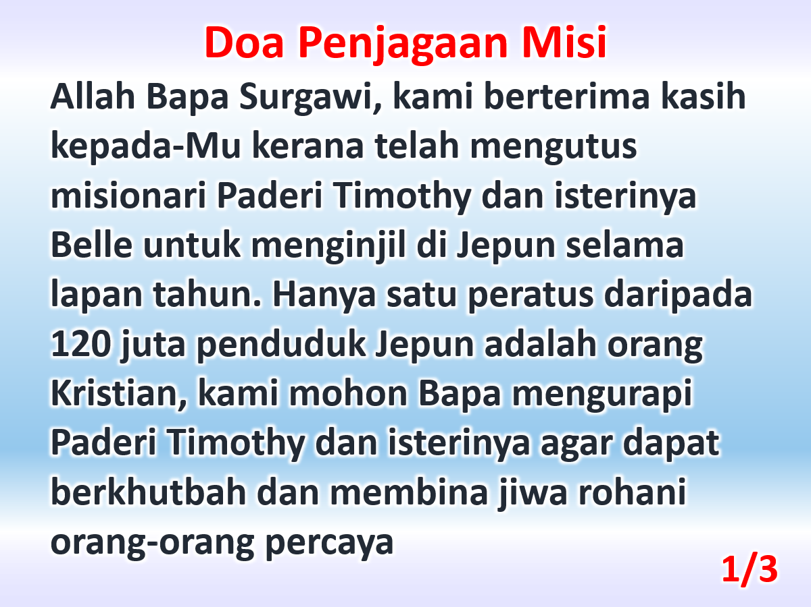

Slide 5
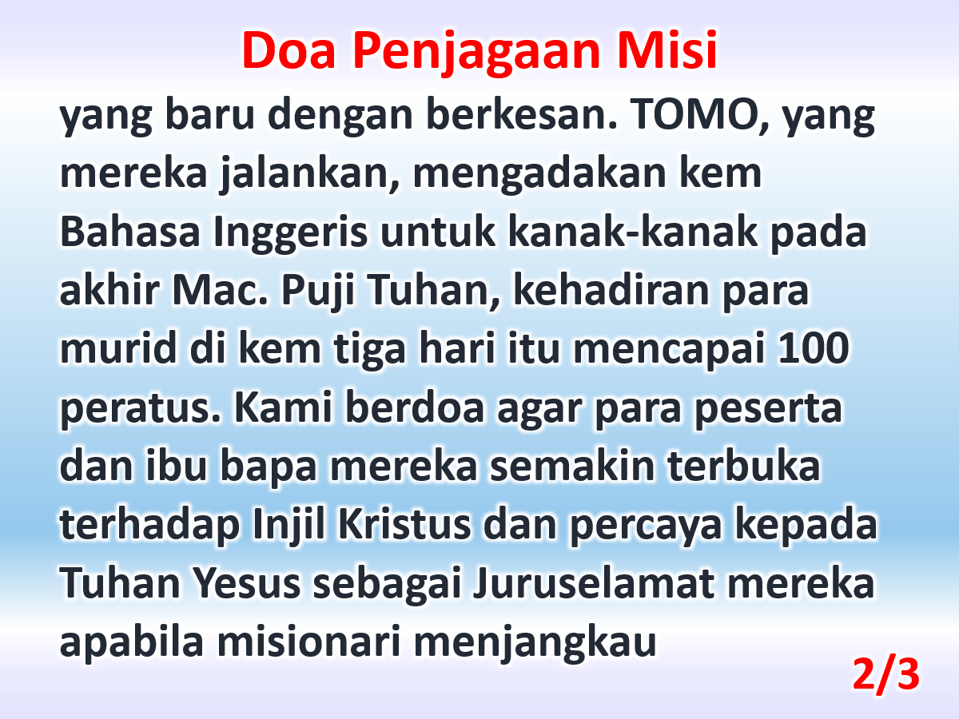

Slide 6
